Slide 2
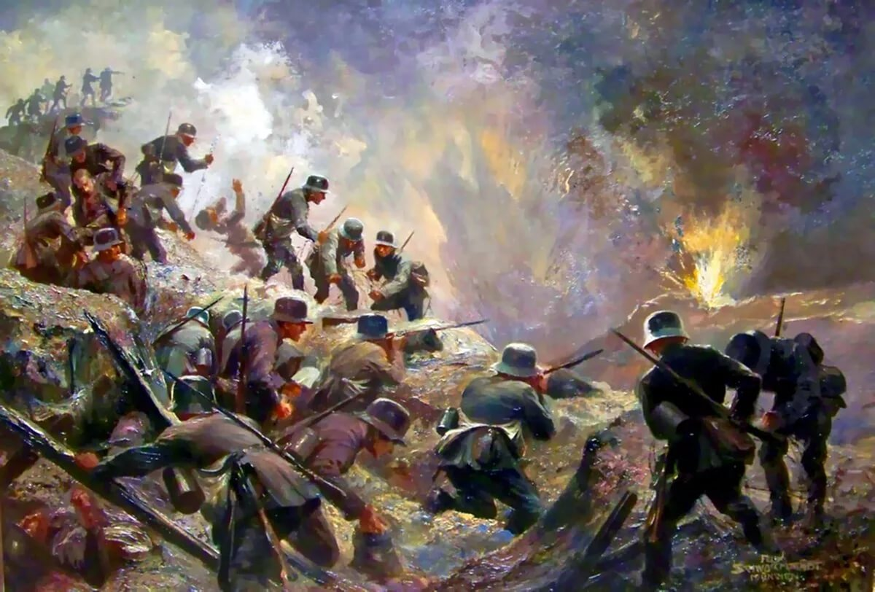
Тема 3: Власть, экономика и общество в годы Первой мировой войны. Нарастание революционных настроений.

Slide 3
РОССИЯ ВСТУПИЛА В 1 МИРОВУЮ ВОЙНУ ДЛЯ ЗАЩИТЫ СВОИХ НАЦИОНАЛЬНЫХ ИНТЕРЕСОВ И ПРОТИВОДЕЙСТВИЕ ГЕРМАНСКОЙ ЭКСПАНСИИ .
ОНА НЕ БЫЛА ГОТОВА К ЗАТЯЖНОЙ ВОЙНЕ И ЭТО ОТРАЗИЛОСЬ НА ОБСТАНОВКЕ ВНУТРИ ГОСУДАРСТВА.

Slide 4
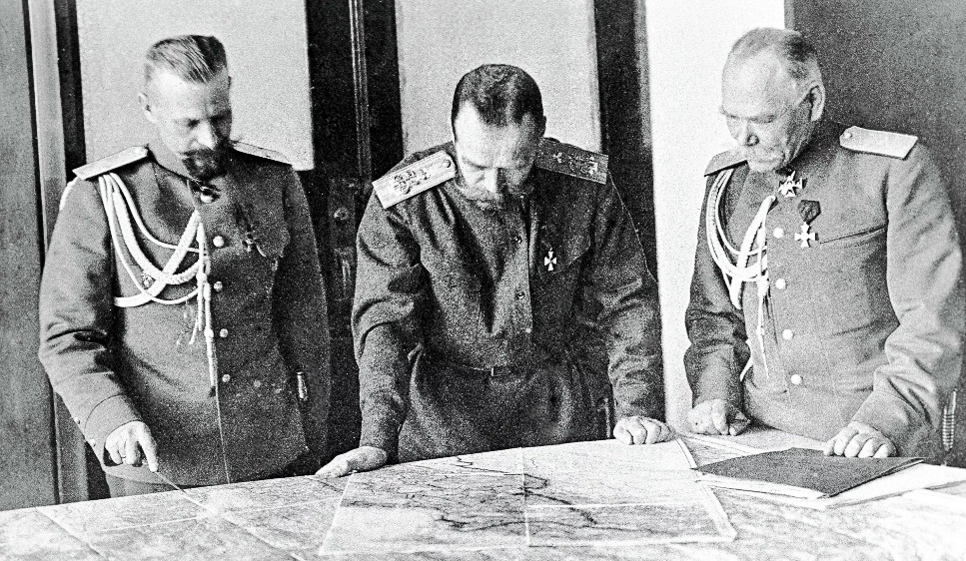
ОСНОВНЫЕ СОБЫТИЯ
РОССИЯ
МИР
июль 1914 г. — создание Всероссийского земского союза
август 1915 г. — учреждение «Особых совещаний» по обороне, продовольствию, топливу и перевозкам
сентябрь 1915 — февраль 1917 г. — «министерская чехарда»
декабрь 1916 г. — убийство Г. Распутина
август 1914 г. — проход первого судна по Панамскому каналу
апрель—август 1915 г. — геноцид армян в Османской империи
январь—июнь 1916 г. — введение всеобщей воинской повинности в Великобритании
апрель 1916 г. — Пасхальное восстание в Ирландии

Slide 5
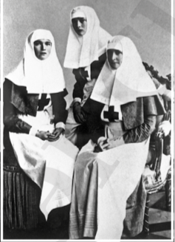
Патриотический подъём в начале войны
В городе и деревне шла запись добровольцев.
Этот народный порыв был массовым не только в центральных губерниях, но и на Кавказе
Женщины поступали на курсы сестёр милосердия, по окончании которых работали в военных госпиталях.
Вдовствующая императрица Мария Фёдоровна, мать Николая II, руководила Российским Обществом Красного Креста (РОКК).
Такие настроения были характерны для начального периода
войны. Но постепенно они стали другими по мере изменения ситуации на фронтах и нарастания трудностей в экономике.

Slide 6
ЗАДАНИЕ 1
Приведите тезисы, подтверждающие патриотический подъем русского общества в начале войны (3-4 тезиса)

Slide 7
Экономика России в годы войны
События 1915 г. на фронте ясно показали, что к ведению длительной войны Россия не готова
1916 г. – Милитаризация Экономики
Увеличилась добыча угля, нефти
Военная промышленность полностью обеспечивала фронт
лёгким оружием

Slide 8
ЗАДАНИЕ 2.
ДАЙТЕ ОПРЕДЕЛЕНИЕ СЛЕДУЮЩИМ ПОНЯТИЯМ:
-МИЛИТАРИЗАЦИЯ
-»Министерская чехарда»
-ПРОДРАЗВЁРСТКА

Slide 9
Экономика России в годы войны
Особые совещания – гос. учреждения, созданные в августе 1915 г. для руководства отраслями военной экономики России в годы Первой мировой войны.
Структура ОСО:
Особое совещание по обороне
Совещание по снабжению продовольствием
Совещание по перевозкам топлива и военных грузов
Совещание по артиллерийскому снабжению
Состав ОСО:
-Представители министерств
Гос. Совет и ГД
Представители всероссийского, городского и сельских союзов
Представители центрального военно-промышленного комитета

Slide 10
Власть и общество, политические партии в годы войны
Прогрессивный блок - Объединение депутатских фракций IV Государственной думы и Госсовета Российской империи в годы Первой мировой войны.
Программа Прогрессивного блока:
Проведение политики, направленной на сохранение «внутреннего мира»
Частичной амнистии осужденных по политическим и религиозным статьям
Уравнение в правах крестьянства
Уравнение в правах национальных меньшинств
Предоставление больших возможностей для местного самоуправления
235 депутатов из 422

Slide 11
Власть и общество, политические партии в годы войны
В российском обществе с «распутинщиной» связывали «министерскую чехарду» (частые смены министров в годы войны)
«В декабре 1916 г. монархисты (в том
числе великий князь Дмитрий Павлович, князь Ф. Юсупов и депутат Госдумы В. Пуришкевич) убили Распутина
Меньшевики
Лидер – Ю. Мартов
Революционный пацифизм
Критика характера войны
«Оборонцы»
Лидер – Г. Плеханов
Защита Отечества
Большевики
Лидер- В. Ленин
Революционная позиция. Социалисты должны желать поражения

Slide 12
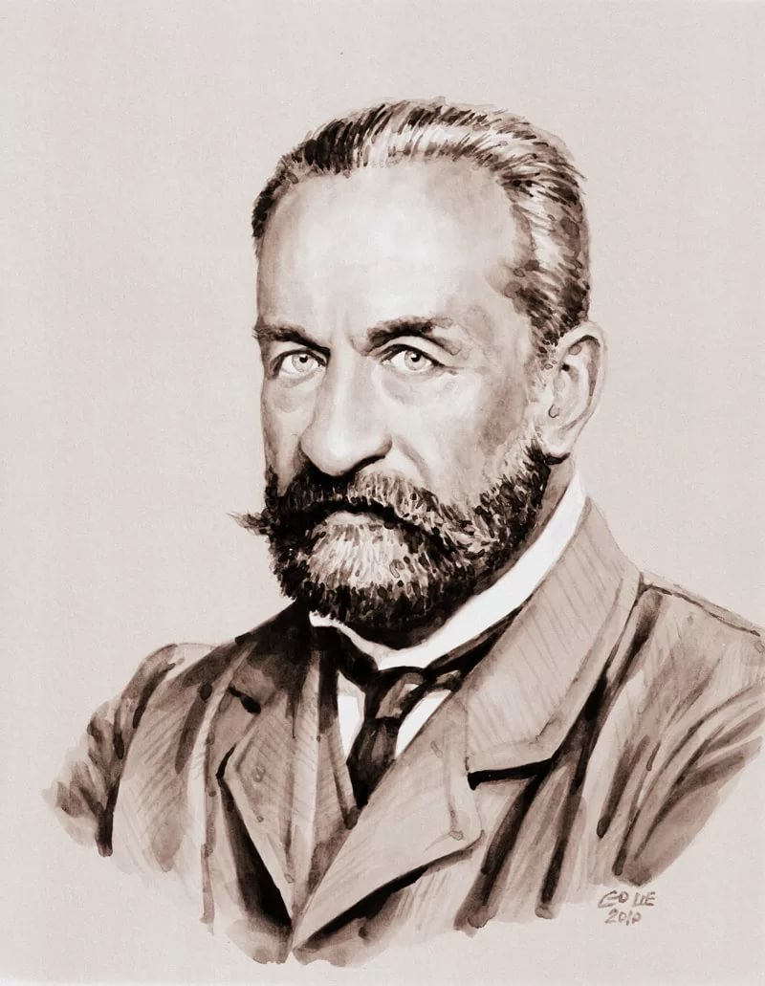
Власть и общество, политические партии в годы войны
Г.Е. Львов (1861-1925) Князь, общественный и государственный деятель. В I мировую войну возглавлял «Земский союз» и «Земгор»
Чем дольше продолжалась война, тем сильнее проявлялось недовольство «неспособностью» правительства решить проблемы
Правительство ввело обязательную сдачу хлеба по «твёрдым» (установленным государством) ценам — продразвёрстку

Slide 13
ПОДВОДИМ ИТОГ:
Поражения русской армии, затяжной характер войны, снижение жизненного уровня населения вели не только к утрате авторитета правящих кругов, в первую очередь царской семьи, но и к новому витку противостояния между властью и обществом

Slide 14
ДОМАШНЕЕ ЗАДАНИЕ:
1 УРОВЕНЬ: ПАРАГРАФ 3 ВОПРОСЫ УСТНО
2 УРОВЕНЬ: ВОПРОСЫ УСТНО, РАБОТА С ИСТОЧНИКОМ ПИСЬМЕННО
3 УРОВЕНЬ: ВОПРОСЫ УСТНО, РАБОТА С ИСТОЧНИКОМ ПИСЬМЕННО, СЛОЖНЫЙ ПЛАН «ВЛАСТЬ И ОБЩЕСТВО В РОССИИ 1914-1916)

Slide 15
ЛИТЕРАТУРА
УЧЕБНИК : История России 1914-1945 (В.Р. Мединский, А.В. Торкунов ) 10 класс базовый
Методическое пособие: История России 10-11 класс (базовый уровень)

